Slide 1




MazeEscape
레벨시스템 기획서
장태훈
jth7296@gmail.com
010-5760-4245

Slide 2



MazeEscape
레벨시스템 기획서
I N D E X
주요 시스템

Slide 3
1. 펄스탐지기
주요
시스템
2. 미니맵

Slide 4
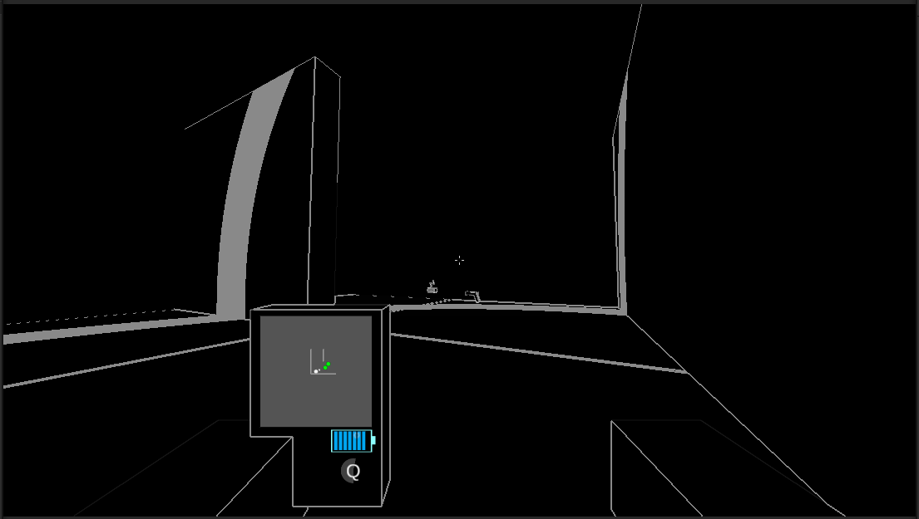
주요시스템
펄스
탐지기
펄스를 발사해서 주변 지형과 오브젝트, 적, 아이템을 탐지해서 시야에 표시해줍니다.
반지름 약 30M의 범위를 체크해줍니다.
반지름이 넓어질수록 펄스와 탐지표현이 옅어집니다.

Slide 5
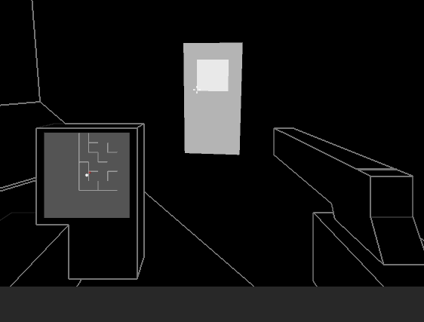
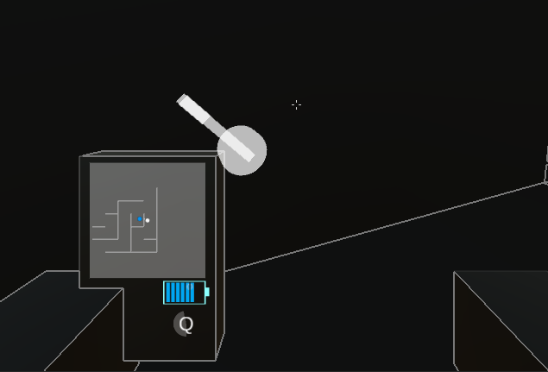
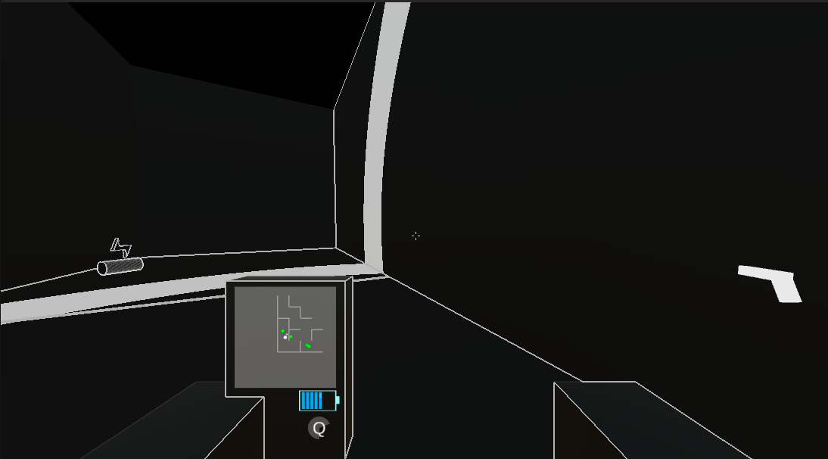
주요시스템
펄스
탐지기
벽을 제외한 적과 아이템, 오브젝트는 벽 너머에서도 실루엣을 보여줍니다.

Slide 6
주요시스템
펄스
탐지기
Q 키를 눌러서 작동할수 있고, 한번 작동시 3초의 쿨타임이 있습니다.
쿨타임시에는 그림과 같이 Q자 뒤에 쿨타임을 표시하는 그림을 그려줍니다.

Slide 7
주요시스템
펄스
탐지기
사용시
총 8개의 배터리칸이 있습니다.
한번 사용할때마다 한칸씩 까입니다.
배터리 아이템으로 2칸을 충전할 수 있습니다.
8칸 이상으로 충전할수 없습니다.

Slide 8
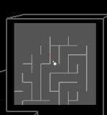
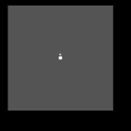
주요시스템
미니맵
사용시
펄스탐지기로 탐지한 지형과 오브젝트, 적, 아이템을 미니맵 형식으로 표시해줍니다.
벽은 펄스 탐지가 끝나도 지워지지 않습니다.

Slide 9
주요시스템
미니맵
적을 탐지한 경우 빨간색으로 표시하며, 펄스와 탐지표현이 옅어지다 꺼지면
미니맵에서도 적을 지워줍니다.

Slide 10
주요시스템
미니맵
아이템을 탐지한 경우 맵에 형광색으로 표시합니다.
탐지 펄스가 끝나도 미니맵에서 지우지 않습니다.
해당 아이템을 사용시 미니맵에서 지워줍니다.

Slide 11
주요시스템
미니맵
레버와 출구같은 오브젝트를 탐지한 경우 맵에 하늘색으로 표시해줍니다.
탐지 펄스가 끝나도 미니맵에서 지우지 않습니다.
오브젝트를 작동시켜도 미니맵에서 지우지 않습니다.

Slide 12
주요시스템
미니맵
펄스탐지기로 탐지한 지형과 오브젝트, 적, 아이템을 미니맵 형식으로 표시해줍니다.

Slide 13
감사합니다!
장태훈
jth7296@gmail.com
010-5760-4245

